Slide 1


Forsvarelse af SOP
Kvantemekanisk Sammenfiltring
Matematik A – Fysik A
Vejledere:
Hr. Stefan Rathmann
Hr. Ryan Svensson
Skrevet af:
Khizar I. Chaudhry
Next Sukkertoppen HTX
Akademiske år 2023/2026

Slide 2
01 Redegøre for kvantemekanisk sammenfiltring, herunder begrebet lokale skjulte variabler.
02 Redegøre for lineær algebra, herunder matrice transponering.
03 Analysér resultaterne fra ”Bells ulighedsforsøg” udført på DTU og vurder hvorvidt systemet opfør sig kvantemekanisk eller klassisk.
04 Diskutér hvilken forståelse forsøgets resultater danner for lokalrealisme og naturens determinisme, og perspektivér til moderne anvendelser af kvantemekanisk sammenfiltring f.eks. kvantekryptografi.
Opgaveformulering

Slide 3
“…er nature lokal og realistisk, som Einstein insisterede på, eller må vi acceptere Bohrs syn på kvantemekanikken, hvor sandsynligheder og non-lokalitet dominerer?
Hvem af dem havde ret, Einstein eller Bohr?”
Problemformulering

Slide 4
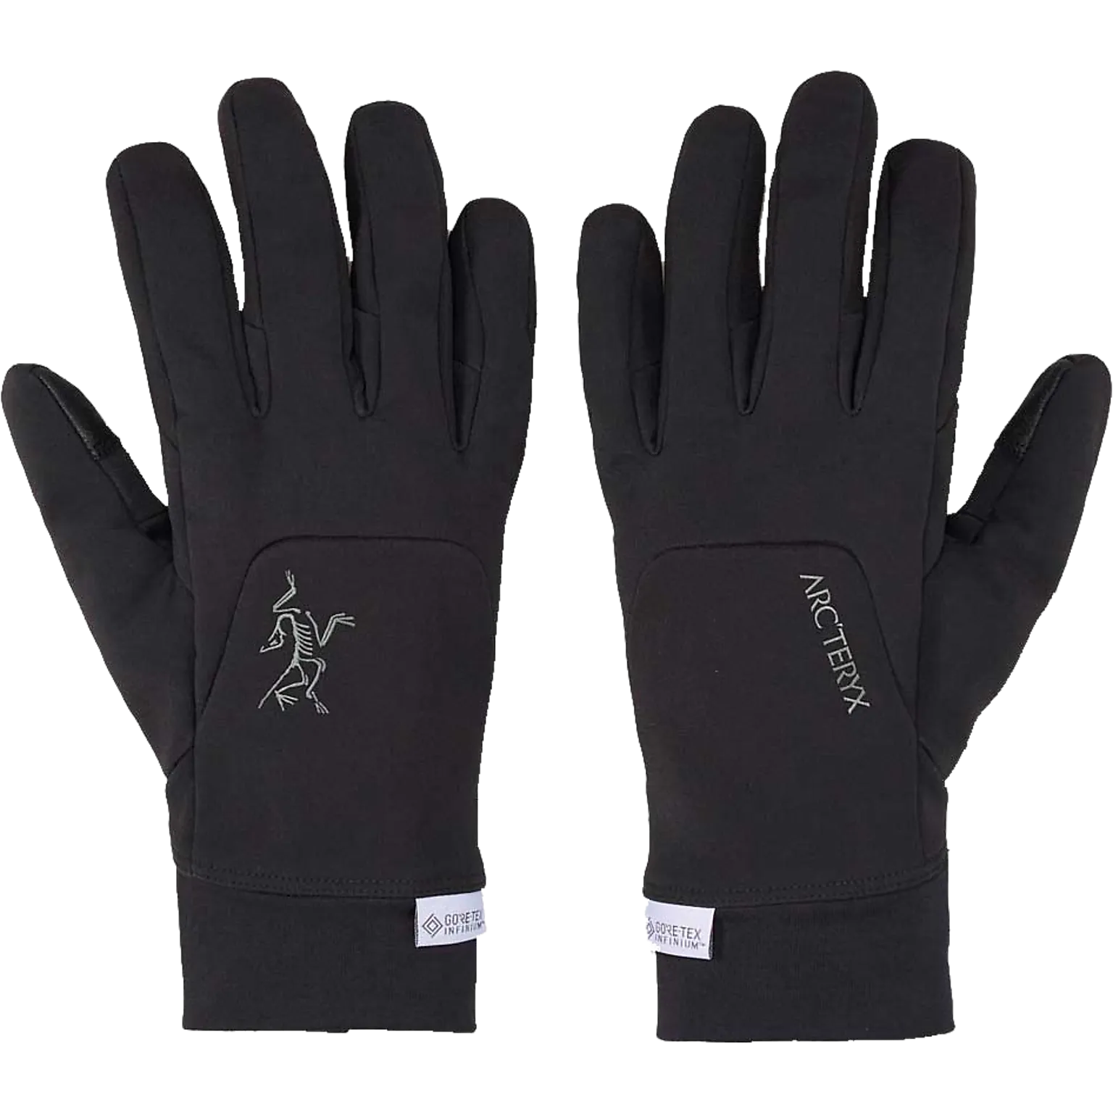
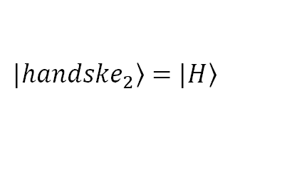
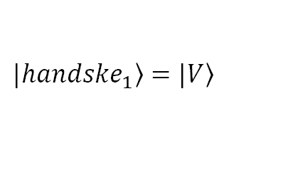
$$\left.|handske_{1}\right\rangle =\left.|V\right\rangle$$
$$\left.|handske_{2}\right\rangle =\left.|H\right\rangle$$

Slide 5

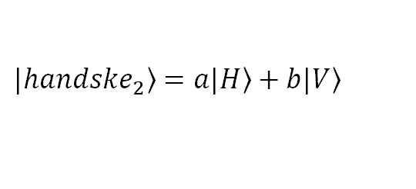
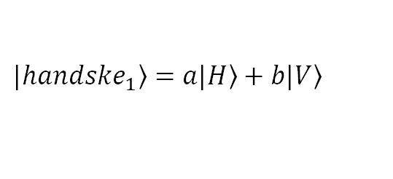
$$\left.|handske_{1}\right\rangle =\left.a|H\right\rangle +b\left.|V\right\rangle$$
$$\left.|handske_{2}\right\rangle =\left.a|H\right\rangle +b\left.|V\right\rangle$$
$$a,b∈ℂ$$

Slide 6
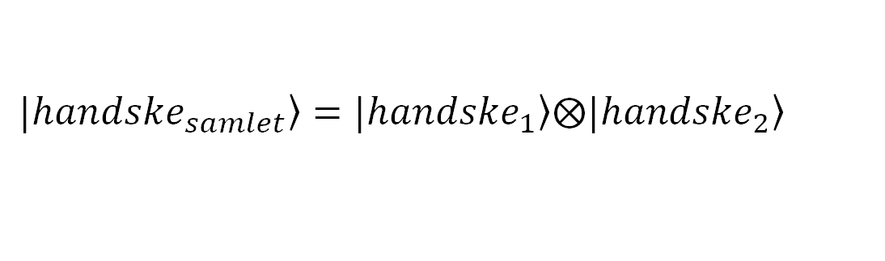
Sperable handsker
$$\left.|handske_{samlet}\right\rangle =\left.|handske_{1}\right\rangle ⨂\left.|handske_{2}\right\rangle$$

Slide 7
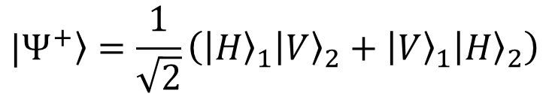
Usperable handsker
$$\left.|Ψ^{+}\right\rangle =\frac{1}{\sqrt{2}}\left(\left|{\left.H\right\rangle }_{1}\right|{\left.V\right\rangle }_{2}+\left|{\left.V\right\rangle }_{1}\right|{\left.H\right\rangle }_{2}\right)$$

Slide 8
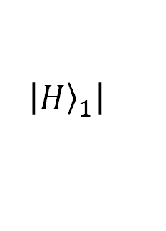
$$\left|{\left.H\right\rangle }_{1}\right|$$

Slide 9
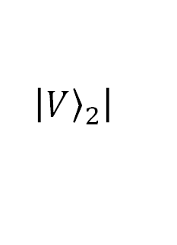
$$\left|{\left.V\right\rangle }_{2}\right|$$
$$\left|{\left.H\right\rangle }_{1}\right|$$

Slide 10
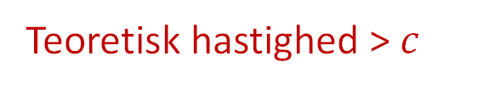
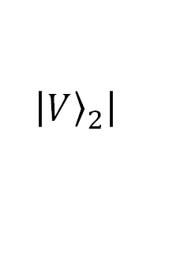
$$\left|{\left.H\right\rangle }_{1}\right|$$
$$\left|{\left.V\right\rangle }_{2}\right|$$
Teoretisk hastighed > $c$
“Spooky actions at a distance”
– Albert Einstein

Slide 11


$$λ$$
$$λ$$

Slide 12



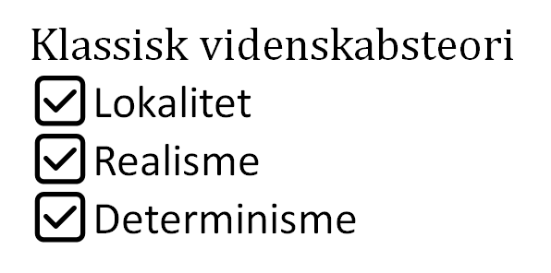
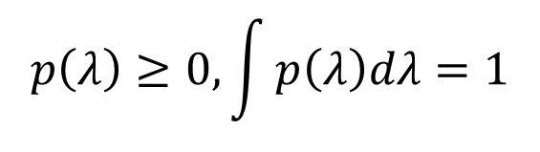

$$p\left(λ\right)≥0, \int{p\left(λ\right)dλ=1}$$
$$λ$$
$$λ$$
Klassisk videnskabsteori
$✅$Lokalitet
$✅$Realisme
$✅$Determinisme
$$Handske_{1}\left(v_{1},λ\right)∈\{H,V\}$$
$$Handske_{2}(v_{2},λ)∈\{H,V\}$$

Slide 13


Udledning af Bells ulighed
Klassisk
Kvantemekanisk
$$s=±2$$
$$s=±2\sqrt{2}$$

Slide 14
Forsøg

Slide 15
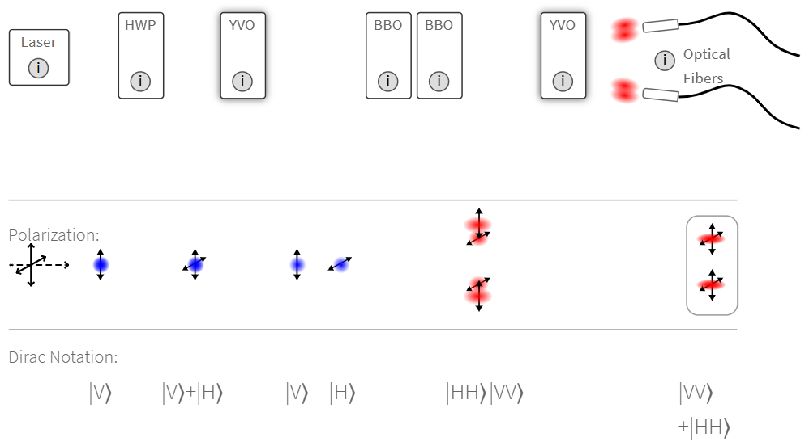
Forsøg

Slide 16
Forsøg

Slide 17
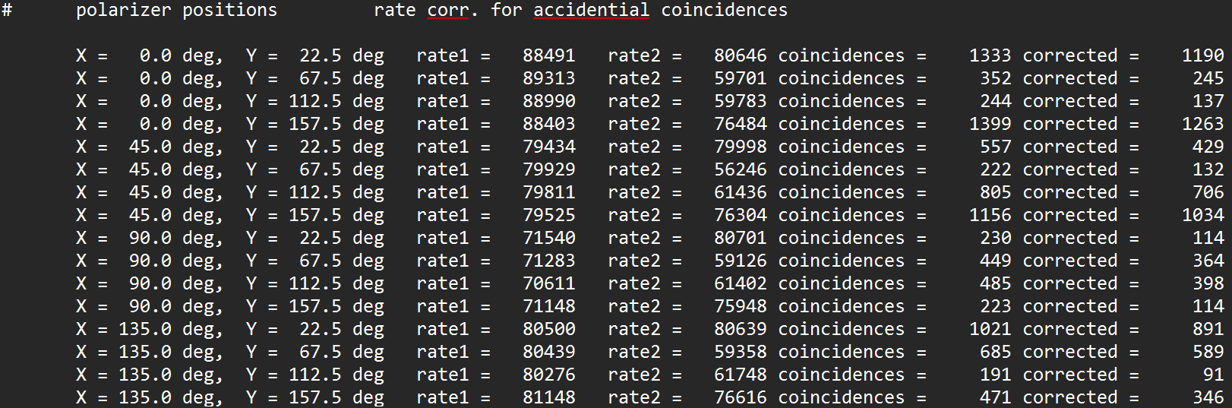
Resultat

Slide 18
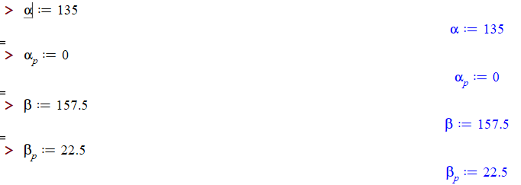
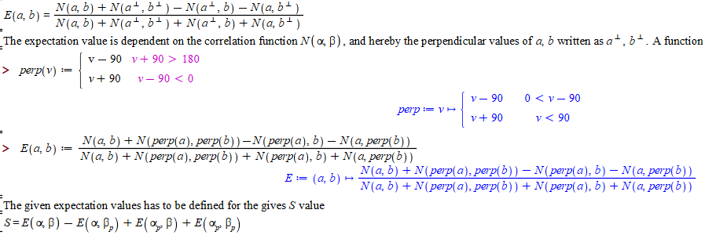
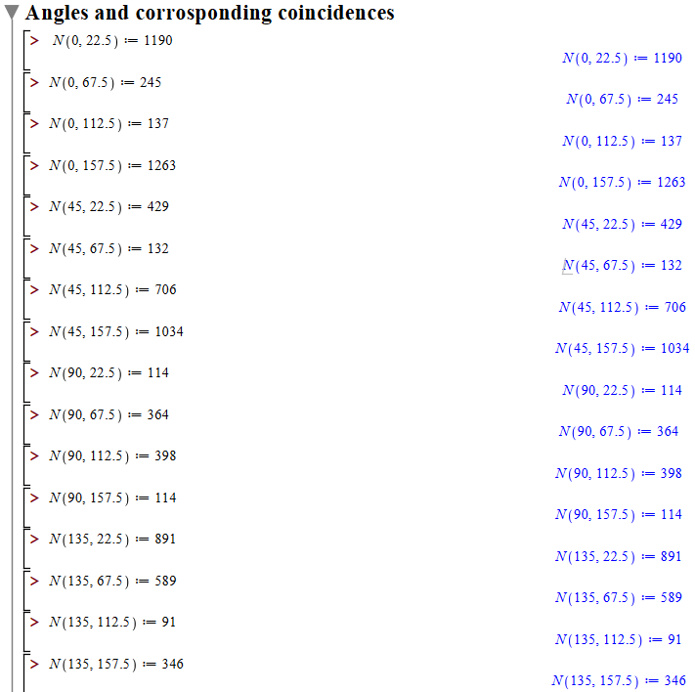
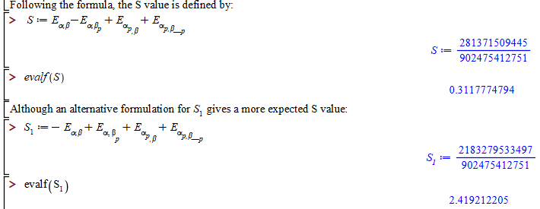


Resultat

Slide 19
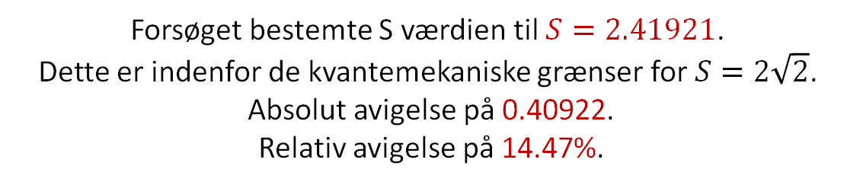
Resultat
Forsøget bestemte S værdien til $S=2.41921$.
Dette er indenfor de kvantemekaniske grænser for $S=2\sqrt{2}$.
Absolut avigelse på 0.40922.
Relativ avigelse på 14.47%.

Slide 20
Konklusion
Bohr havde ret. Einstein tog fejl.

Slide 21
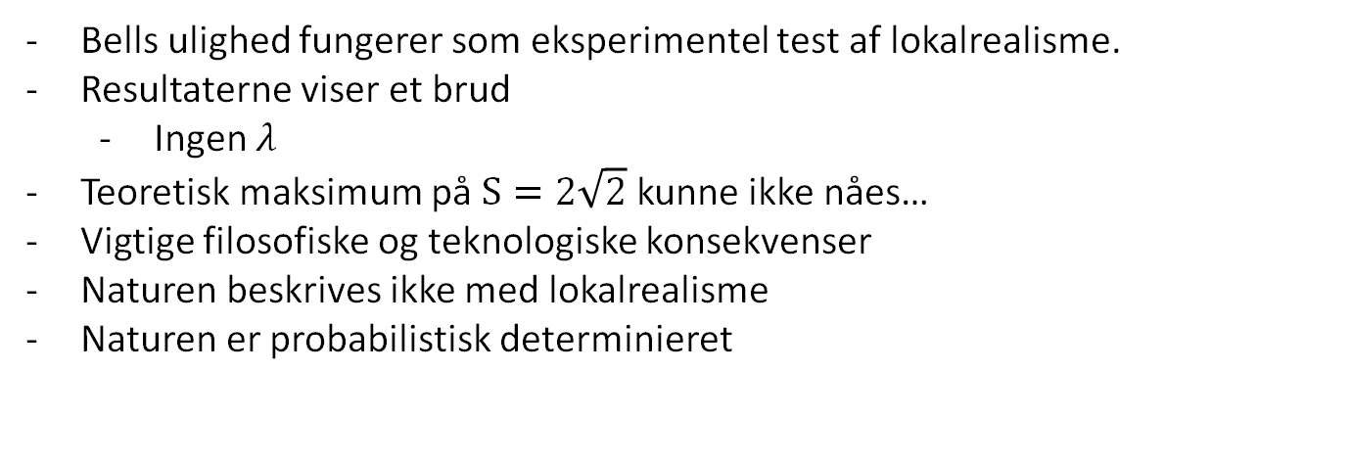
Konklusion
Bells ulighed fungerer som eksperimentel test af lokalrealisme.
Resultaterne viser et brud
  Ingen $λ$
Teoretisk maksimum på $S=2\sqrt{2}$ kunne ikke nåes…
Vigtige filosofiske og teknologiske konsekvenser
Naturen beskrives ikke med lokalrealisme
Naturen er probabilistisk determinieret

Slide 22







Metode
SOP
Konklusion
Valg af problemstilling?
Afgrænsning af opgaven?
Valg og fravalg undervejs?
Diskussion
Perspektivering
Problemformulering
Hypotese
Deduktion
Eksperiment/Forsøg
Analyse & Konklusion
Hypotetisk-deduktiv
Metode
$$⨂$$
Kvantemekaniske Postulater
$$\left\langle v|\left.u\right\rangle \right.$$
$$ℂ$$
$$s=A\left(B−B^{′}\right)+A′(B+B^{′})$$
Lineær Algebra
Forsøg
Matrice transponering
Bells Ulighed
$$\left.|φ^{+}\right\rangle =\frac{1}{\sqrt{2}}\left(\left|{\left.H\right\rangle }_{1}\right|{\left.H\right\rangle }_{2}+\left|{\left.V\right\rangle }_{1}\right|{\left.V\right\rangle }_{2}\right)$$
Kompleks Konjugering
Matematik A
Fysik A

Slide 23
Spørgsmål?

Slide 24
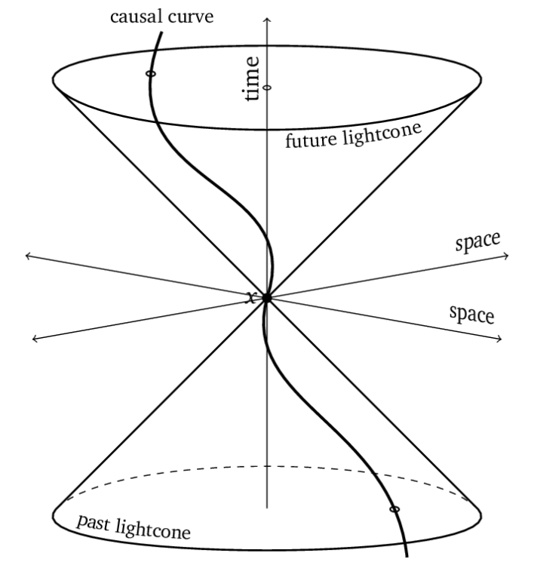

Slide 25
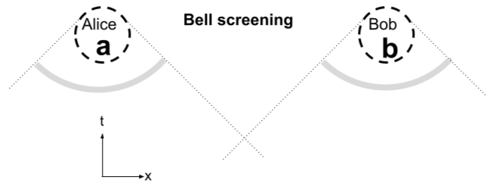

Slide 26
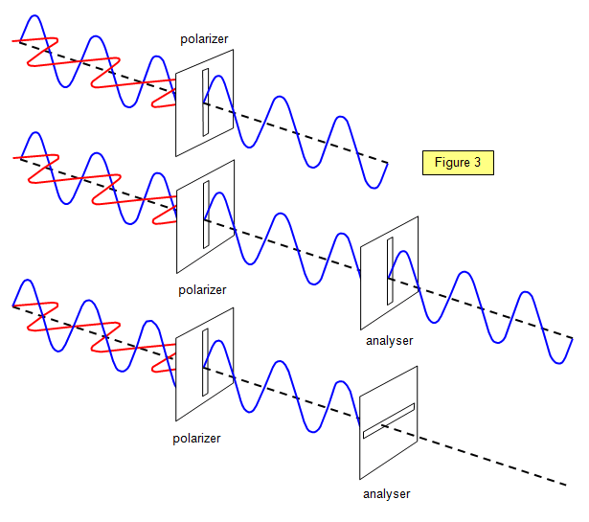

Slide 27
En ændring i definition af S parameteren skyldes, at de produceret fotoner var i en Bell-tilstand med en anden relative fase, end den, som anvendt i CHSH-fortegnskonvention implicit antager.

